Slide 1
PREKAMBRIUM
Registrační číslo projektu: CZ.1.07/1.1.38/02.0025
Název projektu: Modernizace výuky na ZŠ Slušovice, Fryšták, Kašava a Velehrad
Tento projekt je spolufinancován z Evropského sociálního fondu a státního rozpočtu České republiky.
Př_156_Geologie_Prekambrium
Autor: Mgr. Jiří Sukaný
Škola: Základní škola Velehrad, okres Uherské Hradiště, příspěvková organizace

Slide 2
Anotace:
Digitální učební materiál je určen pro seznámení, rozšíření, upevňování učiva o prekambriu.
Materiál rozvíjí, podporuje, vysvětluje znalosti o prekambriu
Je určen pro předmět přírodopis 9. ročník
Tento materiál vznikl ze zápisu autora jako doplňující materiál k učebnici: Černík, V., Martinec, Z., Vítek, J., Přírodopis 4 pro 9. ročník základní školy a nižší ročníky víceletých gymnázií, Bělehradská 47, 120 00 Praha 2: SPN, 1998, ISBN 80-7235-044-7

Slide 3
Éry vývoje Země
vývoj Země geologové rozdělili na éry, periody (útvary) a epochy
jsou charakterizovány horninami, horotvornými pochody a stupněm vývoje života
Prekambrium
Prvohory
Druhohory
Třetihory
Čtvrtohory
Vývoj života na Zemi studuje paleontologie – pomocí zkamenělin.
Vývoj zemské kůry zkoumá historická geologie.

Slide 4
Prekambrium
předprvohorní období – dělí se na Prahory a Starohory
trvání – od vzniku Země 4,6mld. – 542 mil. let
nejdelší geologická éra 8/9 času, nejméně probádaná

Slide 5
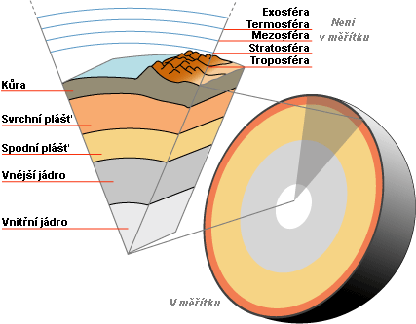
vznik Země 4,6 mld. let
Země je žhavá a formují se její vrstvy - vzniká zemská kůra
nejstarší minerál – zirkon 4,4 mld.
nejstarší horniny 4,3 mld. - Kanada

Slide 6
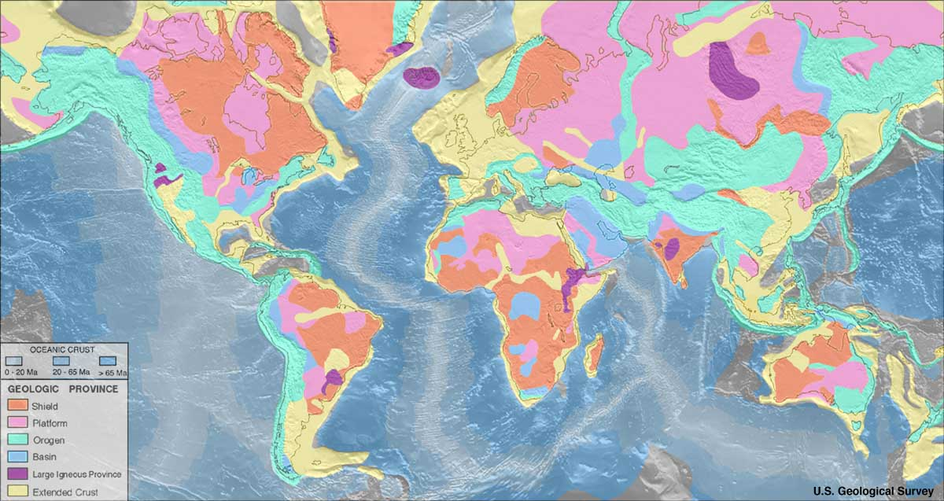
Formují se pevninské štíty – velmi stabilní jádra dnešních kontinentů, tvořené starými vyvřelými a přeměněnými horninami.
K největším patří Kanadský štít, u Skandinávie se nachází Baltický štít.

Slide 7
Vznik atmosféry
první atmosféra vznikla ze sopečných plynů uvolněných z magmatického oceánu
dále ji formovaly četné kolize s jinými tělesy
pro dnešní organismy by byla toxická
látky tvořící prvotní atmosféru:
CO₂, CO, H₂, NH₃, CH₄, SO₂, H₂S, H₂O
S rozvojem zelených řas v oceánech nastal proces změny složení atmosféry. Během fotosyntézy vzniká pro tehdejší většinu organismů toxický kyslík. Jeho koncentrace narůstá až k dnešním 21%.
Vznik hydrosféry
Postupným ochlazováním atmosféry došlo ke vzniku srážek – vzniká oceán a je nastartován koloběh vody.

Slide 8
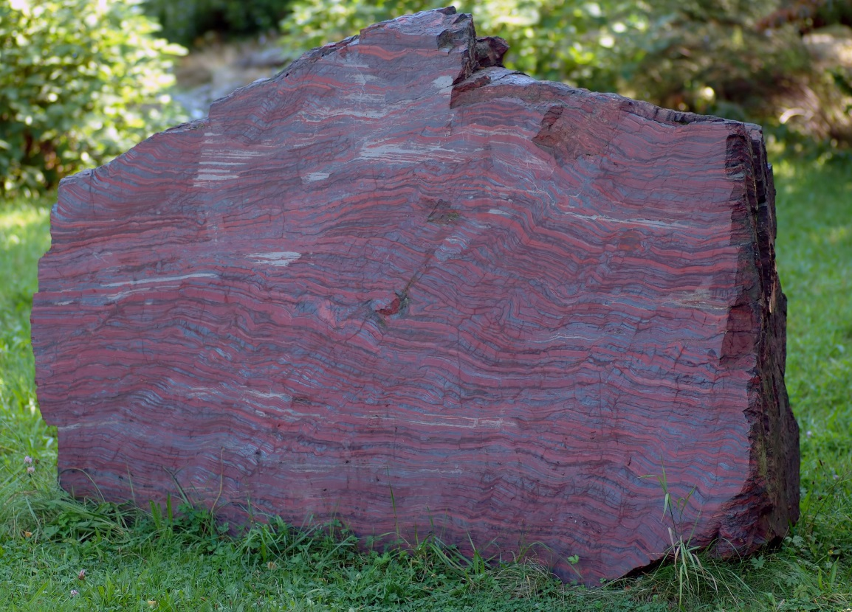
Vznik železné rudy
Kyslík uvolňovaný při fotosyntéze oxidoval Fe²⁺ rozpuštěné ve vodě, čímž vznikl nerozpustný Fe₂O₃. Ten se usazoval na dně a vznikla ložiska páskovaných železných rud.
Páskované Fe-rudy tvoří 90% všech světových ložisek železa. Teprve poté se kyslík začal uvolňovat do atmosféry.
Vyskytují se téměř ve všech štítových oblastech.

Slide 9
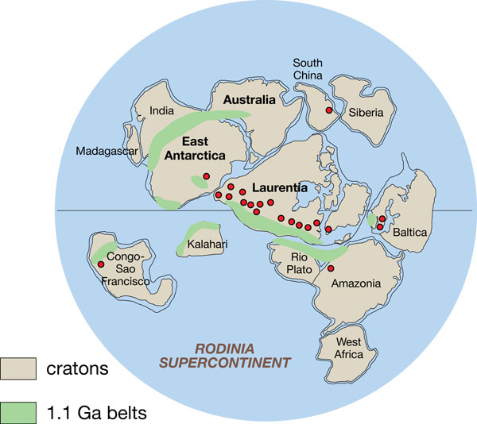
Superkontinent Rodinia
zformoval se mezi 1,1 mil – 750 mil let – mladší starohory
ke konci prekambria se rozpadá
zahrnoval většinu tehdejší pevniny

Slide 10
Vznik života
život vznikl pravděpodobně ve vodě, která jej chránila před silným UV zářením
nejstarší formy organismů byly bakterie a sinice – 3,8 mld. let – nemají jadernou membránu
následují organismy s jadernou membránou
První rostliny – řasy
První živočichové - prvoci
Koncem prekambria dochází k silnému rozvoji mnohobuněčných organismů.

Slide 11
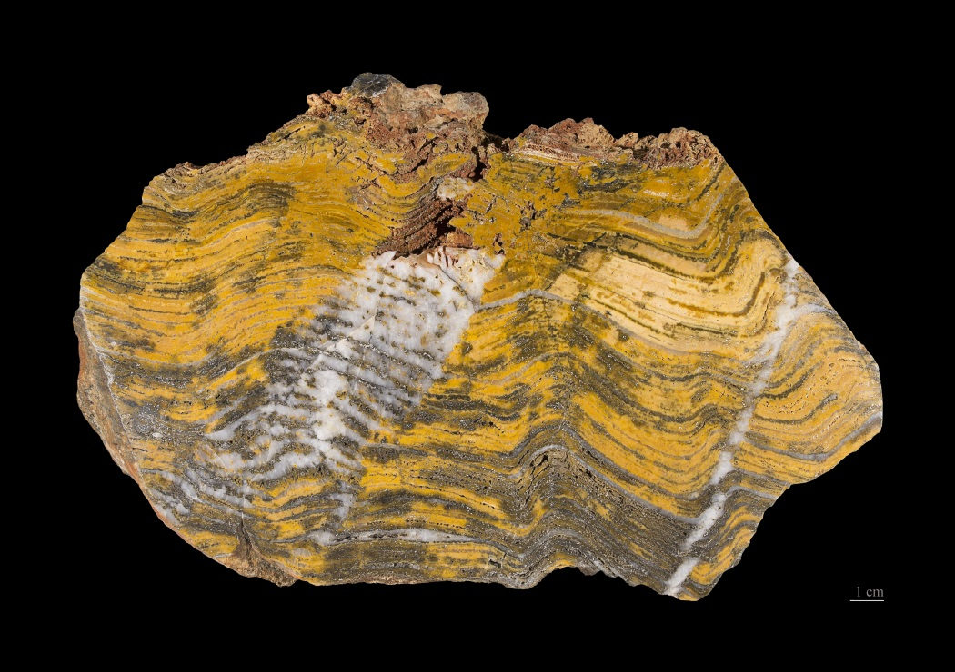
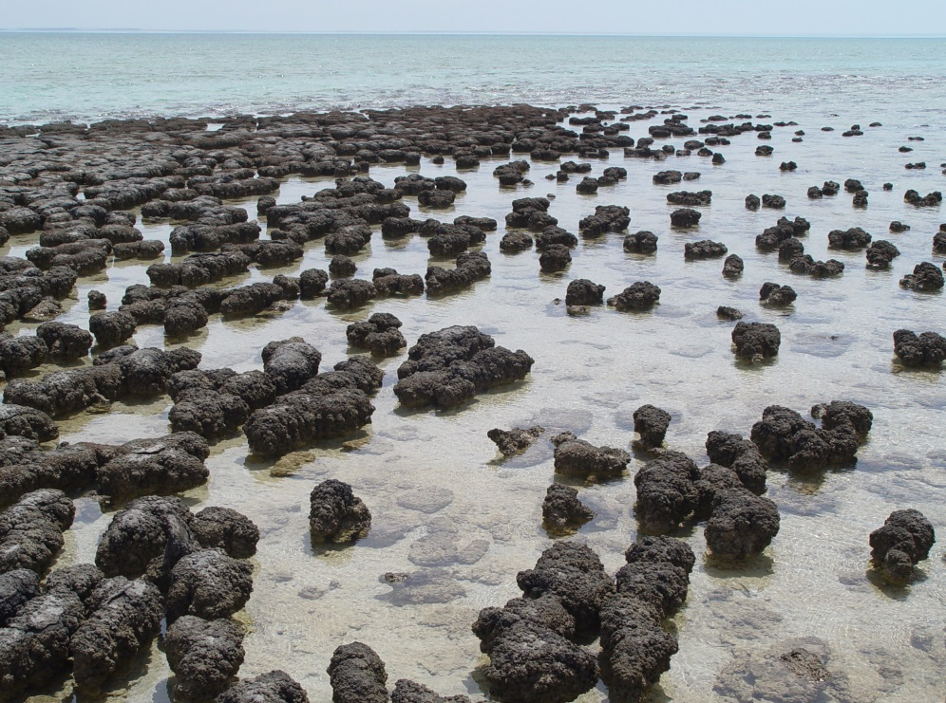
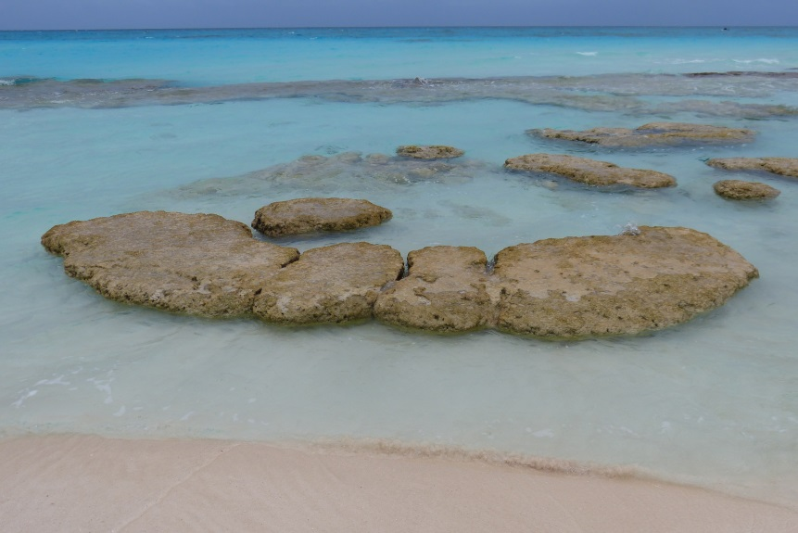
Stromatolity
patří mezi typické geologické útvary prekambria
vznikly činností sinic a bakterií
vznikají i dnes u pobřeží Austrálie, u Baham

Slide 12
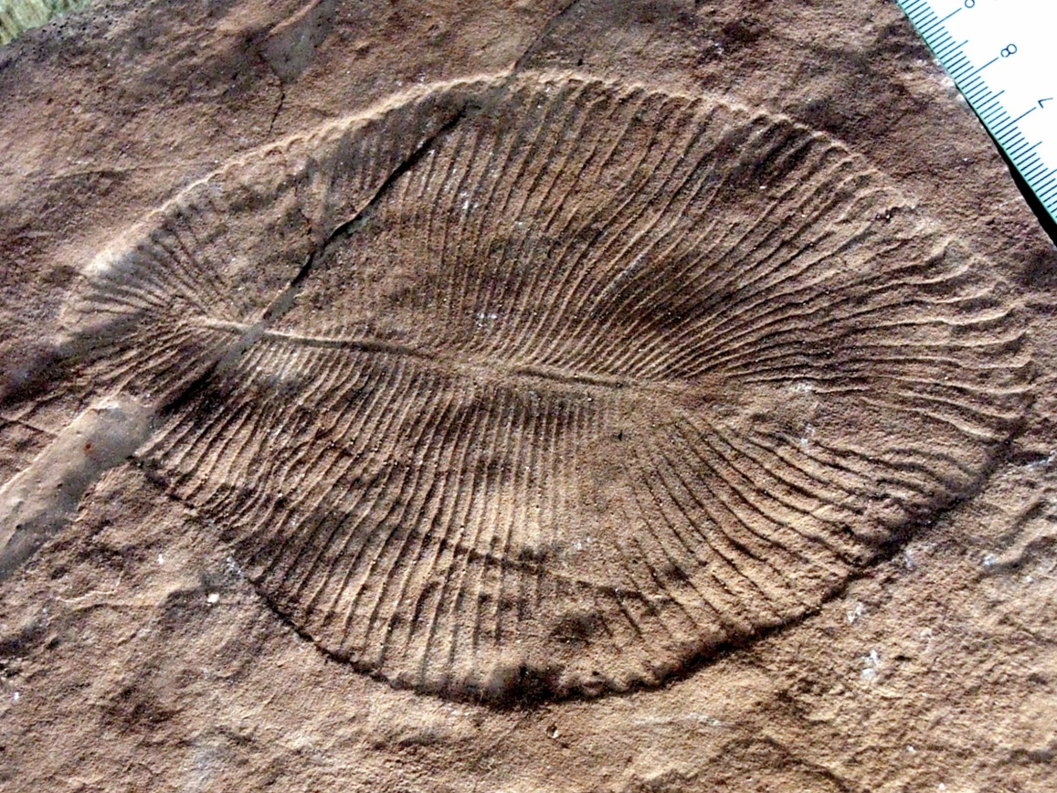
Ediakara
poslední útvar starohor
dominují mnohobuněční živočichové bez pevné schránky – tzv. ediakarská fauna 635 – 542 mil. let
k velkému rozvoji organismů došlo podle hypotézy po ukončení rozsáhlé globální doby ledové
organismy byly podobné dnešním houbám, žahavcům, měkkýšům a existovalo mnoho dalších forem
Dickinsonia costata – ikona ediakarské fauny

Slide 13
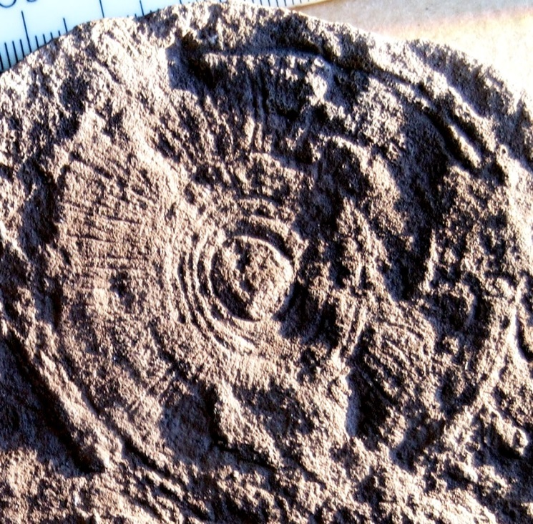
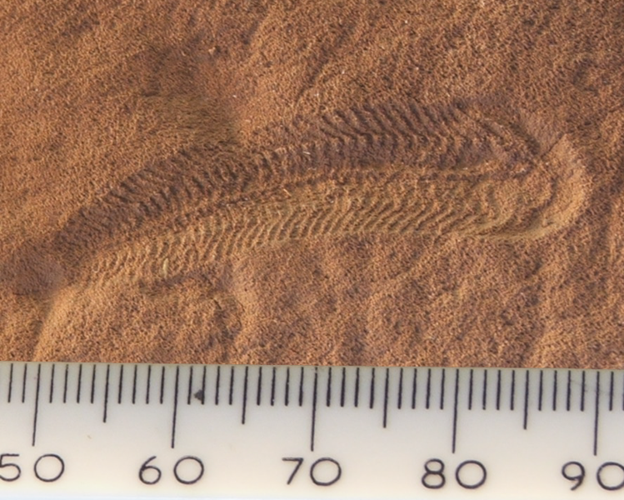
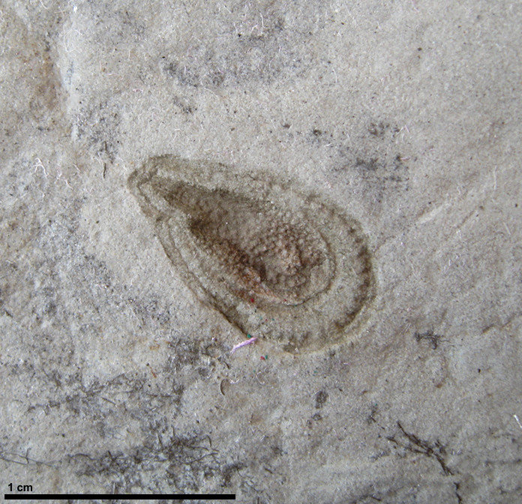
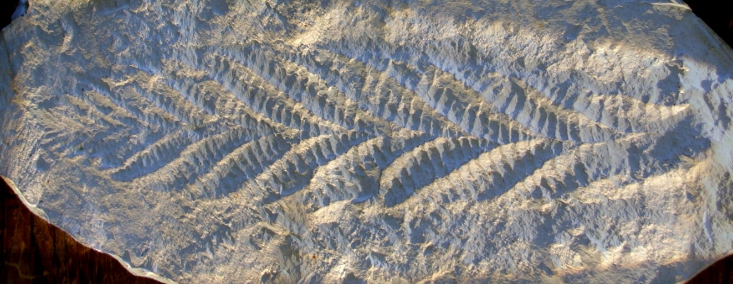
Další formy ediakarské fauny.

Slide 14
POUŽITÉ ZDROJE:
Průřez Zemí.png. In: Wikipedia: the free encyclopedia [online]. San Francisco (CA): Wikimedia Foundation, 2001-, 2008 [cit. 2013-07-06]. Dostupné z: http://cs.wikipedia.org/wiki/Soubor:Pr%C5%AF%C5%99ez_Zem%C3%AD.png
World geologic provinces.jpg. In: Wikipedia: the free encyclopedia [online]. San Francisco (CA): Wikimedia Foundation, 2001-, 2005 [cit. 2013-07-06]. Dostupné z: http://en.wikipedia.org/wiki/File:World_geologic_provinces.jpg
Http://cs.wikipedia.org/wiki/Soubor:Black-band_ironstone_%28aka%29.jpg. In: Wikipedia: the free encyclopedia [online]. San Francisco (CA): Wikimedia Foundation, 2001-, 2005 [cit. 2013-07-06]. Dostupné z: http://cs.wikipedia.org/wiki/Soubor:Black-band_ironstone_%28aka%29.jp
Rodinia reconstruction.jpg. In: Wikipedia: the free encyclopedia [online]. San Francisco (CA): Wikimedia Foundation, 2001-, 2012 [cit. 2013-07-06]. Dostupné z: http://en.wikipedia.org/wiki/File:Rodinia_reconstruction.jp
Stromatolithe Paléoarchéen - MNHT.PAL.2009.10.1 .jpg. In: Wikipedia: the free encyclopedia [online]. San Francisco (CA): Wikimedia Foundation, 2001-, 2011 [cit. 2013-07-06]. Dostupné z: http://en.wikipedia.org/wiki/File:Stromatolithe_Pal%C3%A9oarch%C3%A9en_-_MNHT.PAL.2009.10.1_.jp
Stromatolites in Sharkbay.jpg. In: Wikipedia: the free encyclopedia [online]. San Francisco (CA): Wikimedia Foundation, 2001-, 2006 [cit. 2013-07-06]. Dostupné z: http://en.wikipedia.org/wiki/File:Stromatolites_in_Sharkbay.jp
20130118-HighbormeCay-Stromatolite-03.JPG. In: Wikipedia: the free encyclopedia [online]. San Francisco (CA): Wikimedia Foundation, 2001-, 2013 [cit. 2013-07-06]. Dostupné z: http://en.wikipedia.org/wiki/File:20130118-HighbormeCay-Stromatolite-03.JP
DickinsoniaCostata.jpg. In: Wikipedia: the free encyclopedia [online]. San Francisco (CA): Wikimedia Foundation, 2001-, 2007 [cit. 2013-07-06]. Dostupné z: http://en.wikipedia.org/wiki/File:DickinsoniaCostata.jp
Cyclomedusa cropped.jpg. In: Wikipedia: the free encyclopedia [online]. San Francisco (CA): Wikimedia Foundation, 2001-, 2007 [cit. 2013-07-06]. Dostupné z: http://en.wikipedia.org/wiki/File:Cyclomedusa_cropped.jp
Charnia Spun.jpg. In: Wikipedia: the free encyclopedia [online]. San Francisco (CA): Wikimedia Foundation, 2001-, 2007 [cit. 2013-07-06]. Dostupné z: http://en.wikipedia.org/wiki/File:Charnia_Spun.jp
Spriggina Floundensi 4.png. In: Wikipedia: the free encyclopedia [online]. San Francisco (CA): Wikimedia Foundation, 2001-, 2007 [cit. 2013-07-06]. Dostupné z: http://en.wikipedia.org/wiki/File:Spriggina_Floundensi_4.png
Kimberella quadrata.jpg. In: Wikipedia: the free encyclopedia [online]. San Francisco (CA): Wikimedia Foundation, 2001-, 2009 [cit. 2013-07-06]. Dostupné z: http://en.wikipedia.org/wiki/File:Kimberella_quadrata.jpg

